Slide 1
דגשים לבניית חידות
מסלול ארגזי בריחה

Slide 2
תשובות ברורות

Slide 3
Microcopy יצירת חיבור עם הפותר

Slide 4
התאמה לקהל יעד

Slide 5
אתגר מתאים

Slide 6
סיפור מסגרת - פתיחה, סיום, אוירה

Slide 7
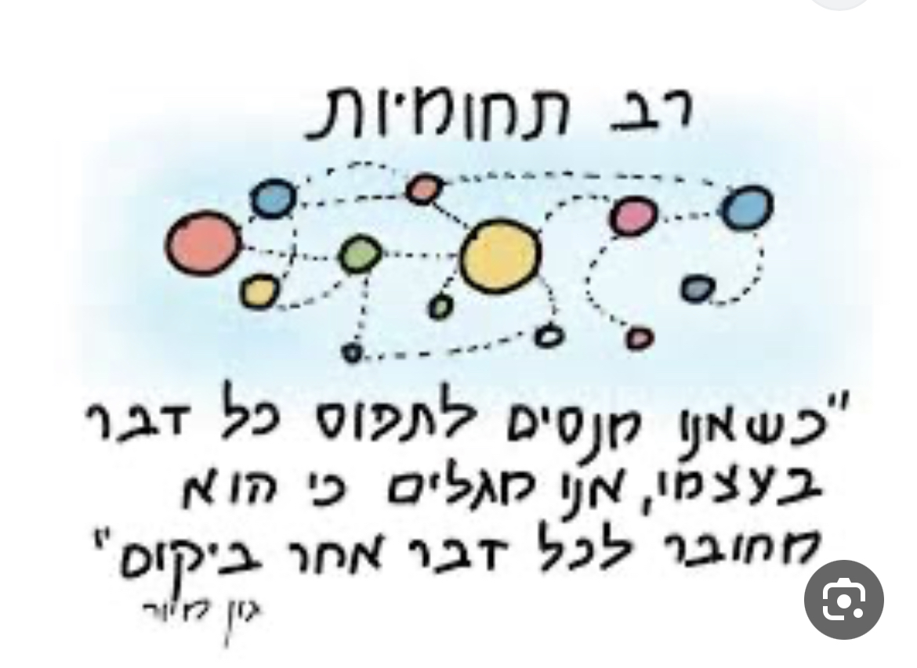

Slide 8
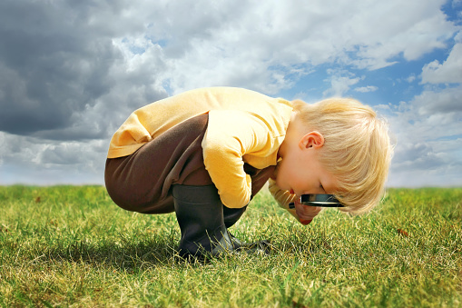
תוכן מעניין

Slide 9
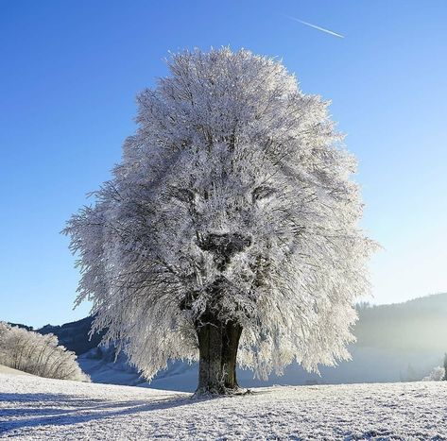
השקעה בנראות - חוויה

Slide 10
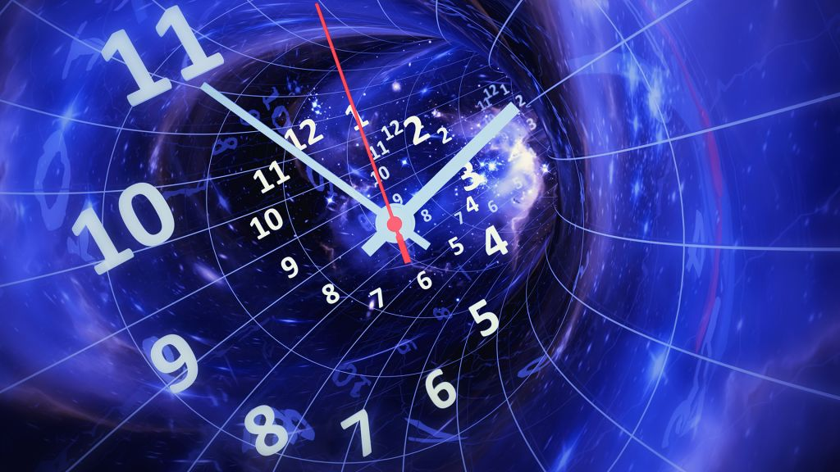
זמן מתאים לפתרון
מסגרת זמן

Slide 11
מפת חידות – תכנון מקדים

Slide 12
מה הופך חידה לחידה טובה
מה הופך חידה, לחידה טובה?
הסתכלות ראשונית – מה קורה פה!? מאיפה מתחילים!?
קו ברור של מה אנחנו מחפשים וצריכים למצוא
לאט לאט מתחברים הדברים
שימוש בעזרים נוספים
שלביות
"וואו"
אחרי ה"וואו" לא להתיש

Slide 13
פיתוח החידה
פיתוח חידה:
בחירת נושא – מה רוצים שיגלו
חיפוש תמונות/תמונה קיימת – חיפוש אלמנטים בתמונה
קישור השאלה לתשובה מספרית/מילים/סימן מסויים/צבע
לחשוב כיצד להוליך את ה"שחקן"
לוודא שיש קישוריות ברורה בין השלבים
הפתעה

Slide 14
QA (Quality Assurance)

Slide 15
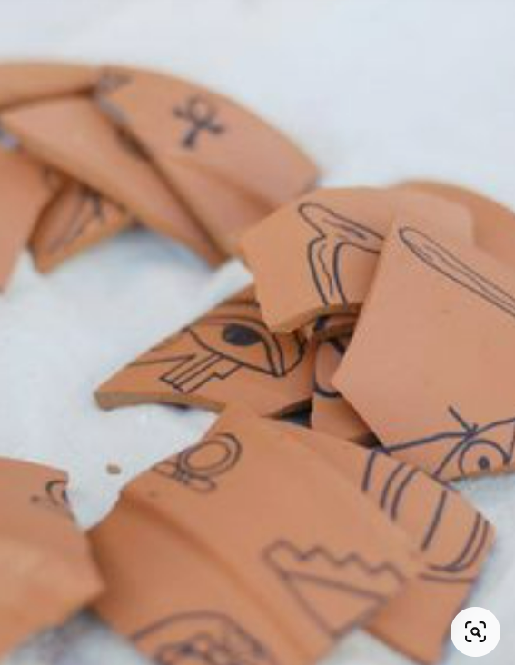
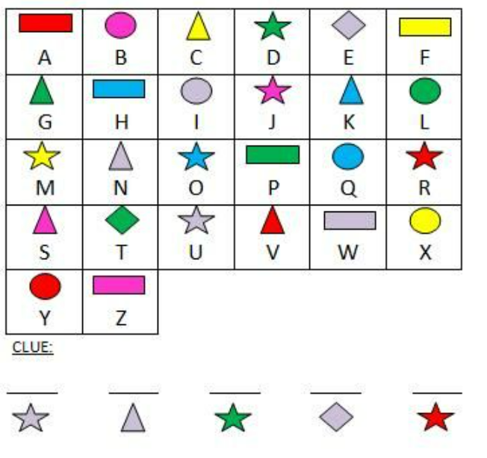
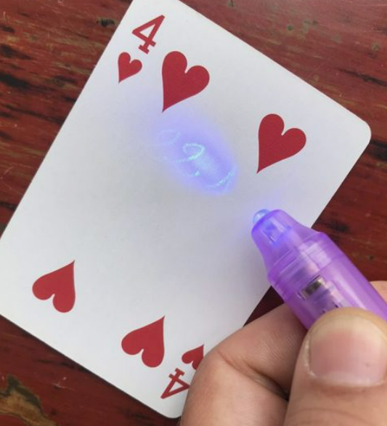
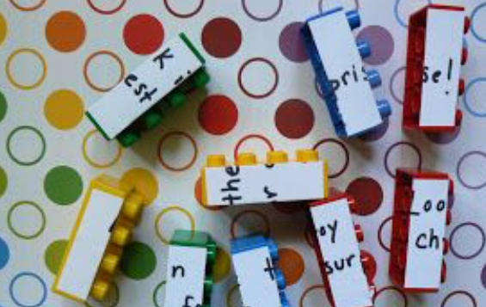
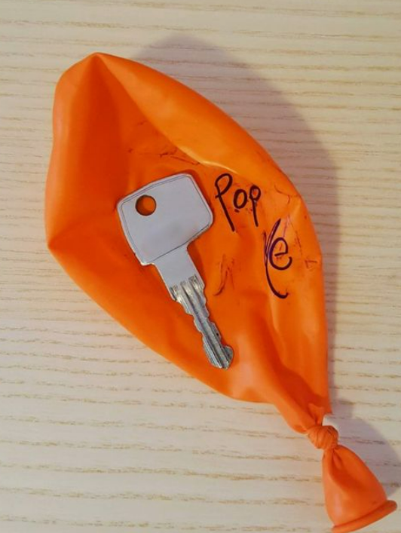
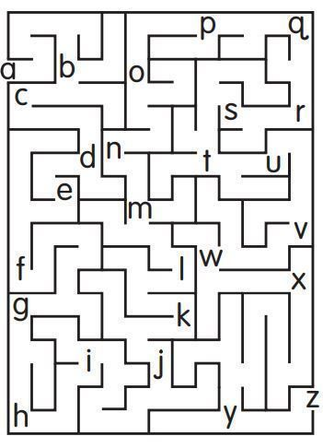
מגוון סוגים של חידות ושימוש בחושים שונים

Slide 16
צופן

Slide 17
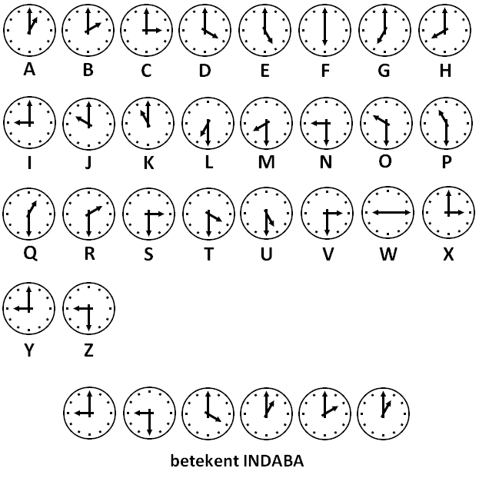
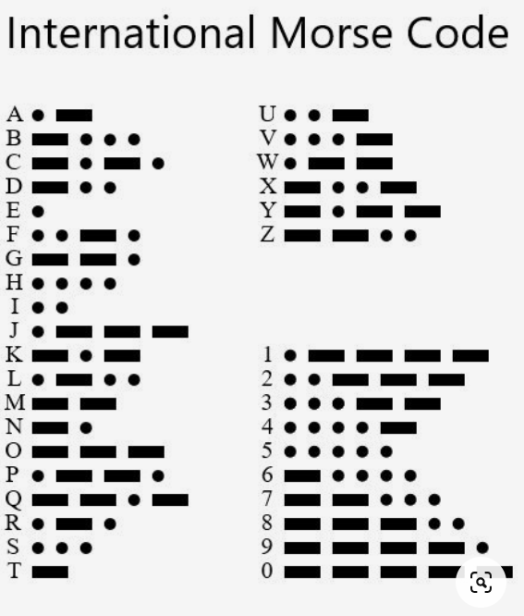
צופן

Slide 18
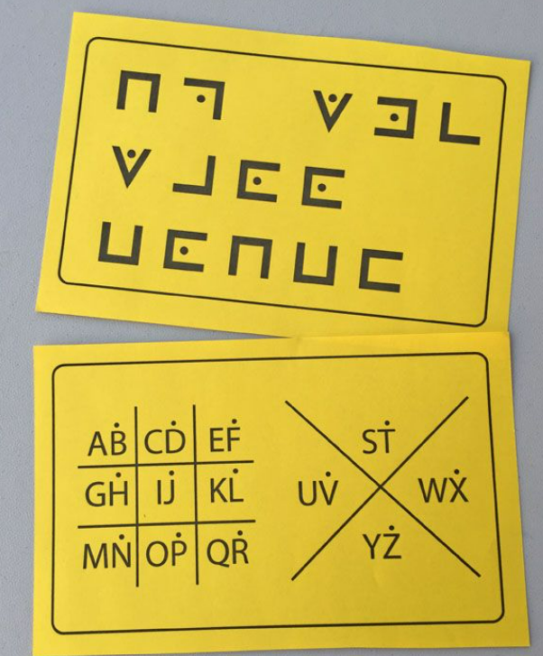
צופן

Slide 19
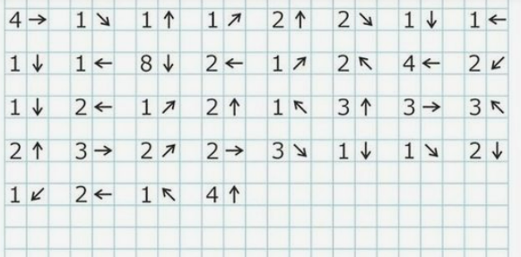
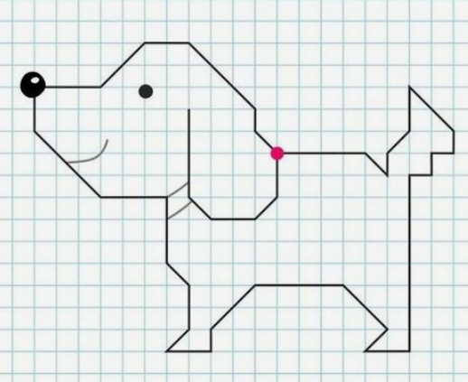
צופן

Slide 20
מבוך

Slide 21
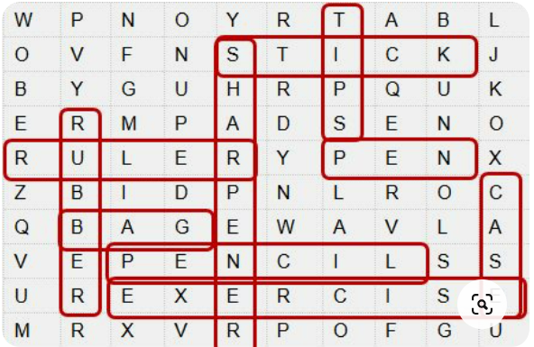
אותיות
Notes:
סימון המילים יצור מילה או מספר

Slide 22
שימוש ברמזים
צבעים

Slide 23
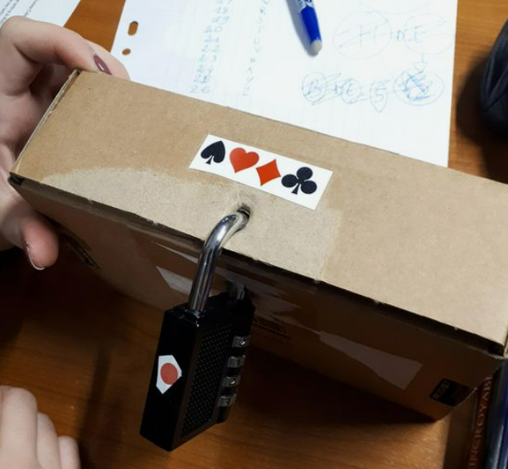
שימוש ברמזים
סמלים
מיקומים
Notes:
לחפש במרחב את הסמל המצויין

Slide 24
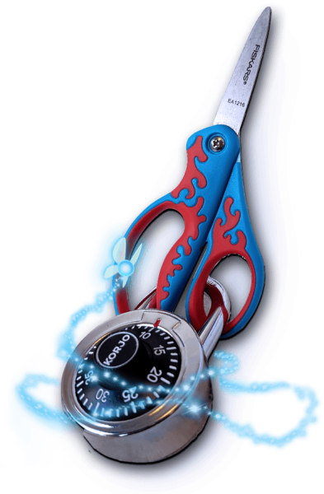
שימוש במרחב

Slide 25
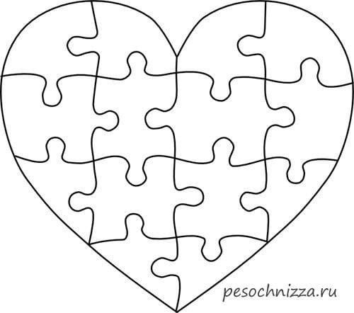
שימוש במרחב
Notes:
פאזל, שימוש בחלקי הפאזל

Slide 26
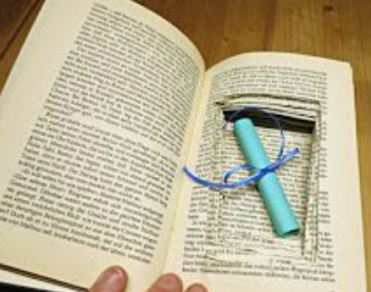
שימוש במרחב

Slide 27
ועכשיו לעבודה!
תהנו

Slide 28
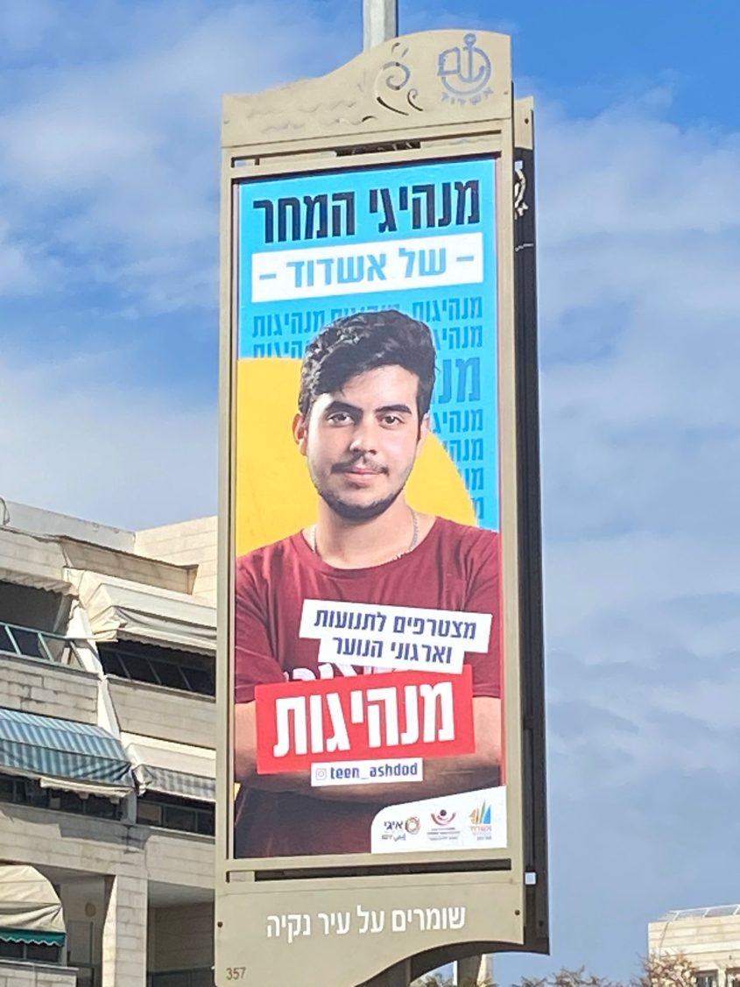
תרגיל בנית חידה
10 דקות
תמונה "גנרית"
להלביש על התמונה חידה
תשובה יכולה להיות קוד,
מספר, שם, מילה וכו'
תחשבו יצירתי
בהצלחה!

Slide 29
חידה לדוגמה
33
10
6
3333
3
3

